Slide 1

Readbook – електронна бібліотека
Проект для Logos IT Academy
(с) 2018 Pavlo Yurkiv

Slide 2
Інформація
Readabook - це бета-версія перспективної електронної бібліотеки, у якій планується зібрати якнайбільше матеріалів для тих, хто любить читати, проте не має місця для громіздких шкафчиків, доверху наповнених книжками. Художні твори і навчальні матеріали зібрані лише в одному місці!

Slide 3
Використані технології
Spring boot
ORM(Hibernate) + Lombok
Pagination
Security(Bearer token)
Filter/Search
Files
HTML/CSS/JS
Bootstrap

Slide 4
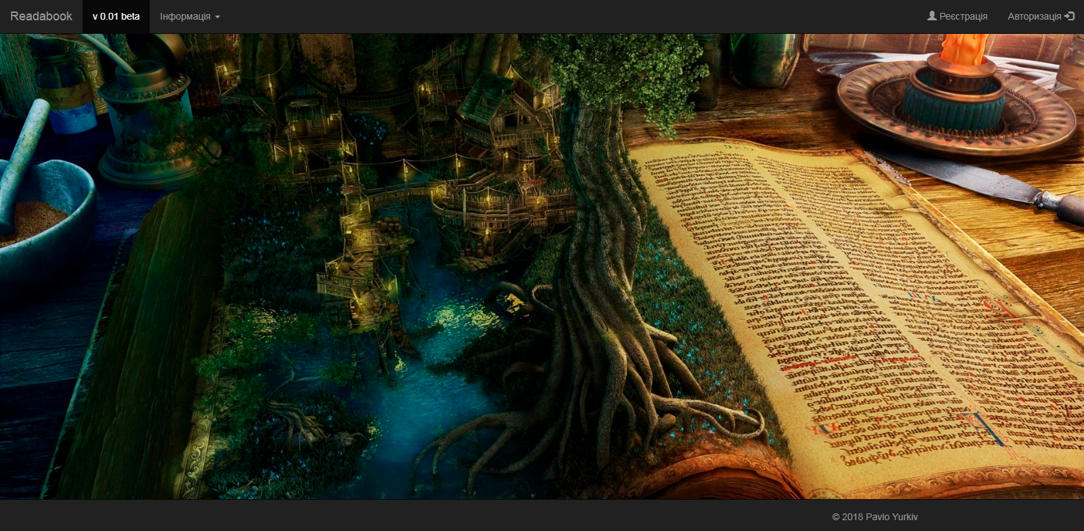
Лендінгова сторінка

Slide 5
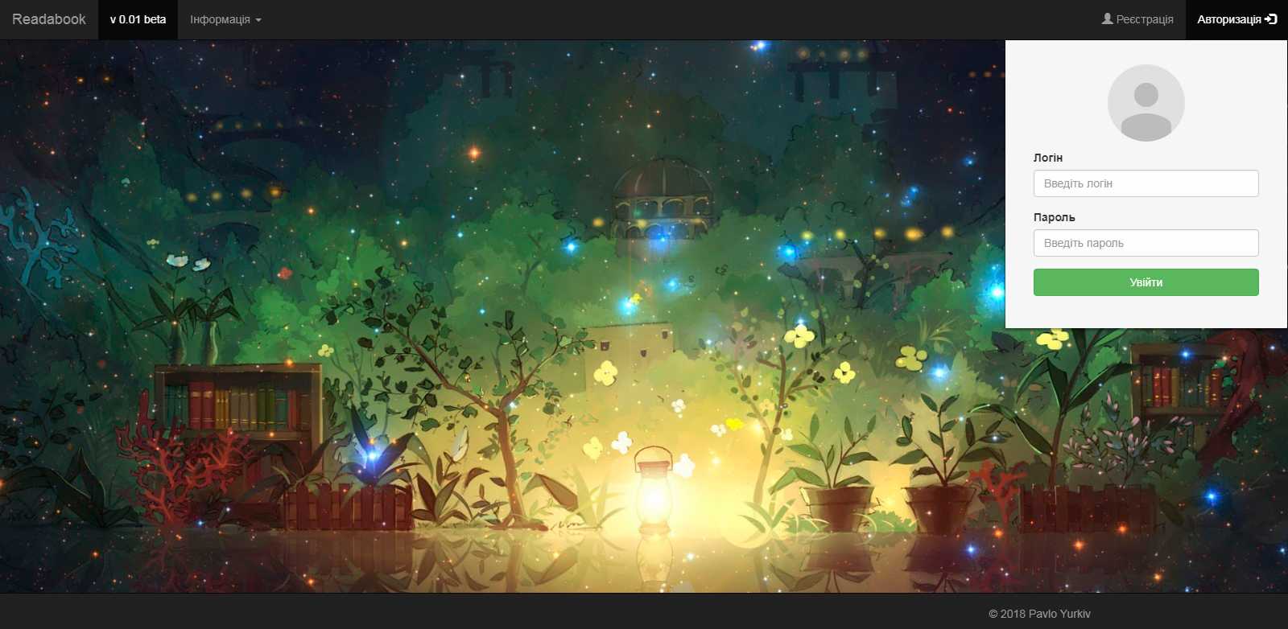
Авторизація

Slide 6
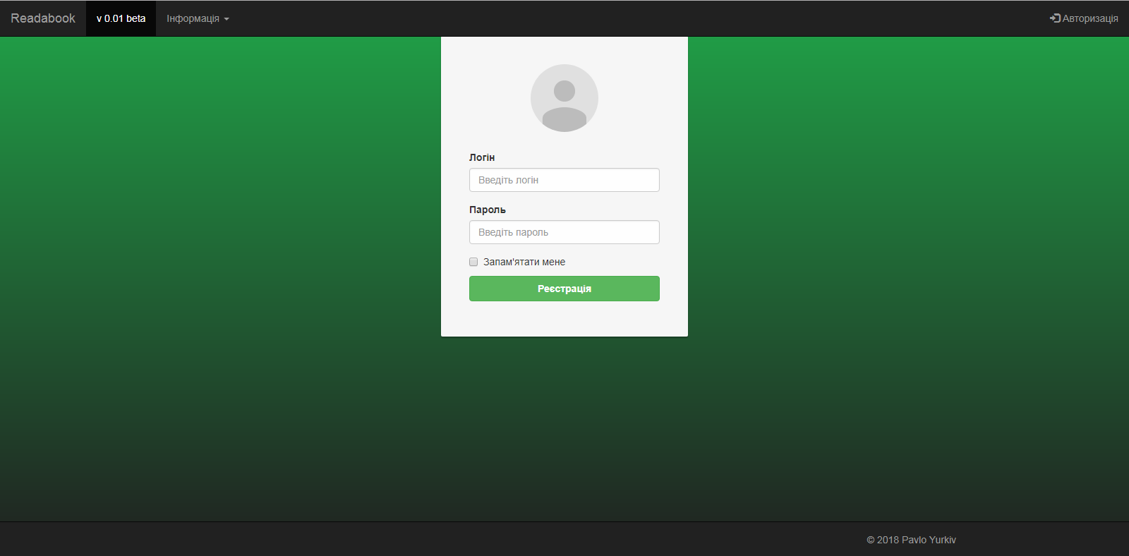
Реєстрація

Slide 7
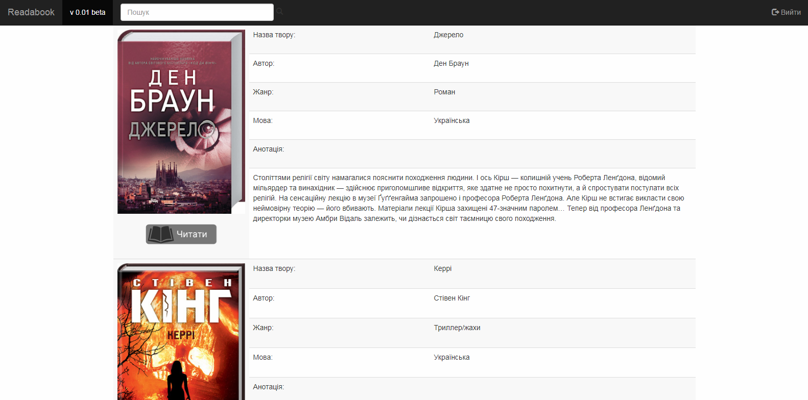
Сторінка для користувача

Slide 8
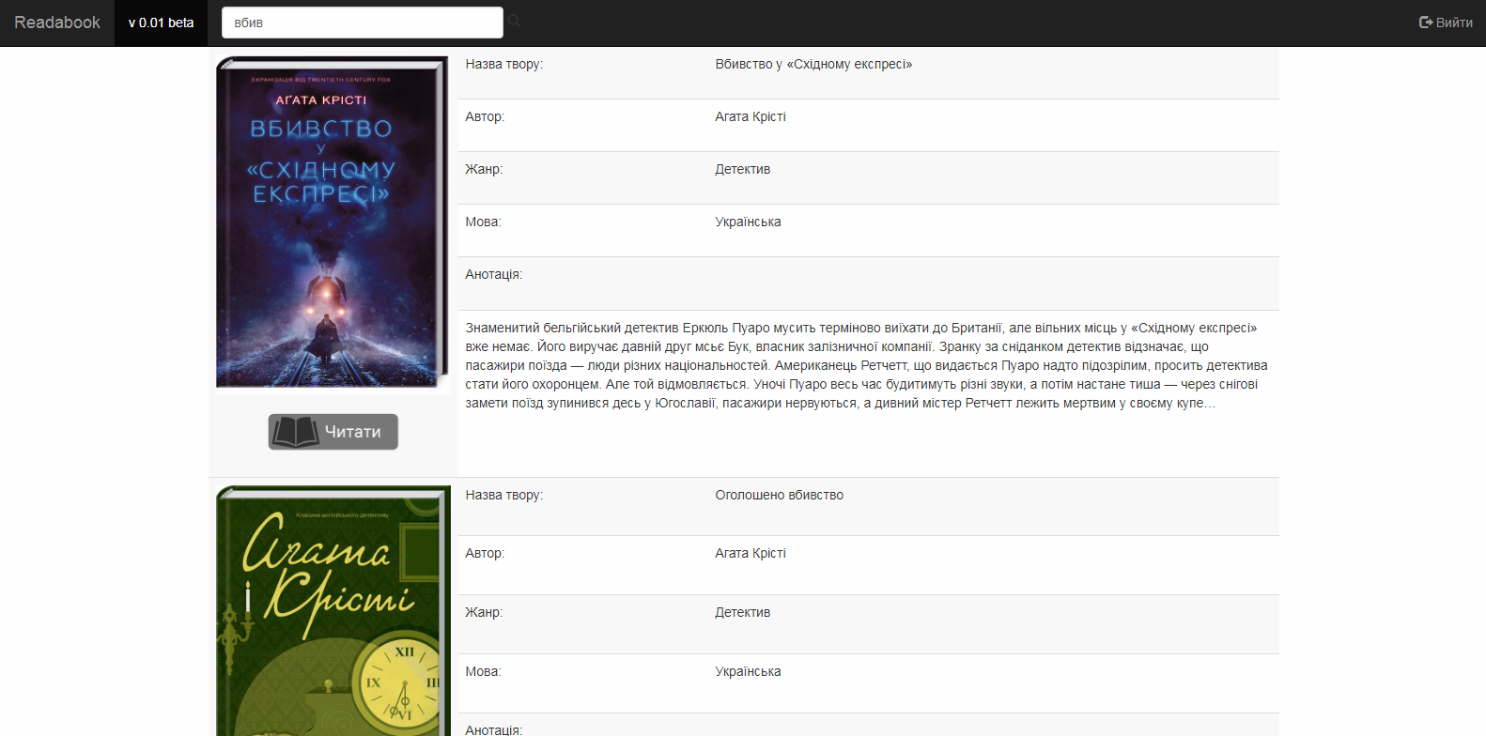
Динамічний пошук

Slide 9
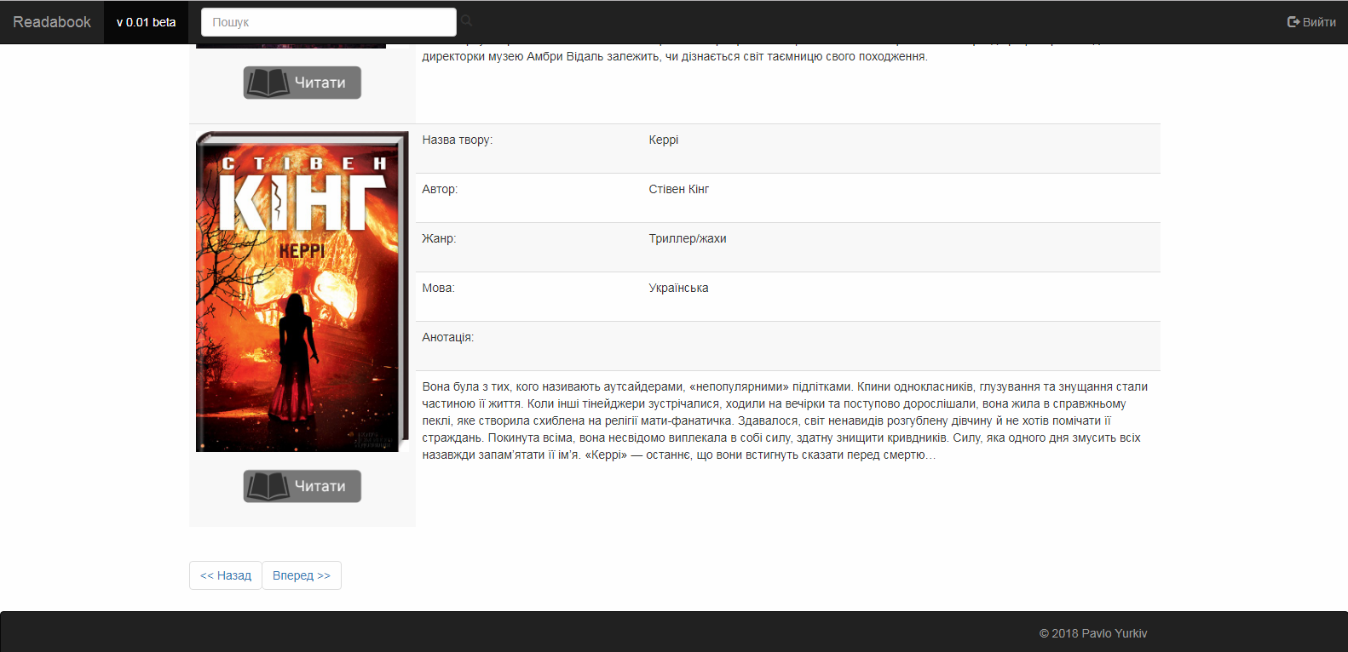
Пагінація

Slide 10
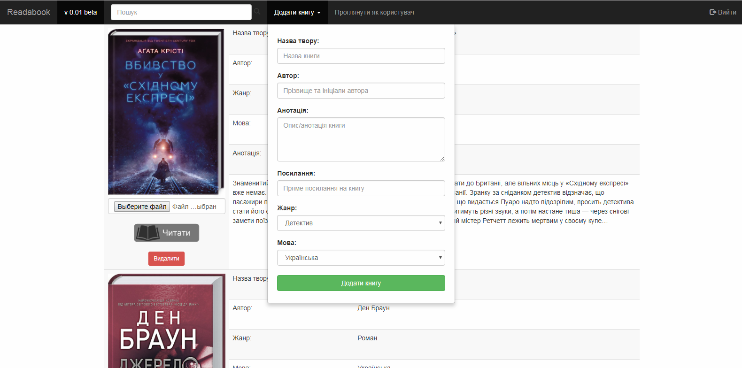
Інтерфейс адміністратора

Slide 11
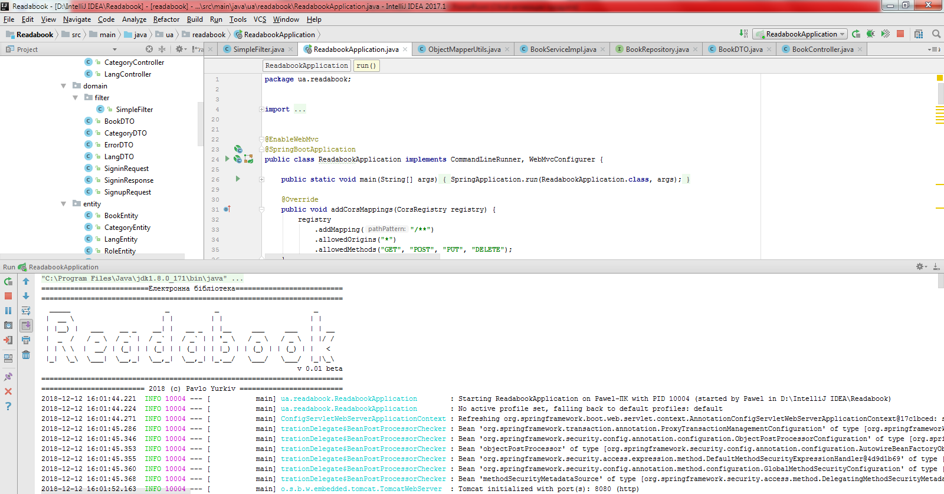
Spring boot сервер

Slide 12
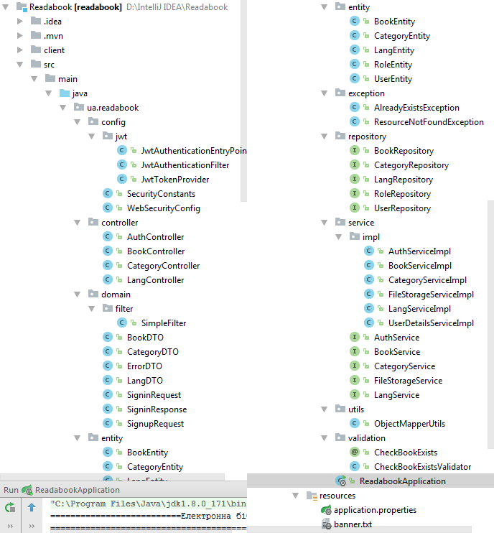
Дерево проекту

Slide 13
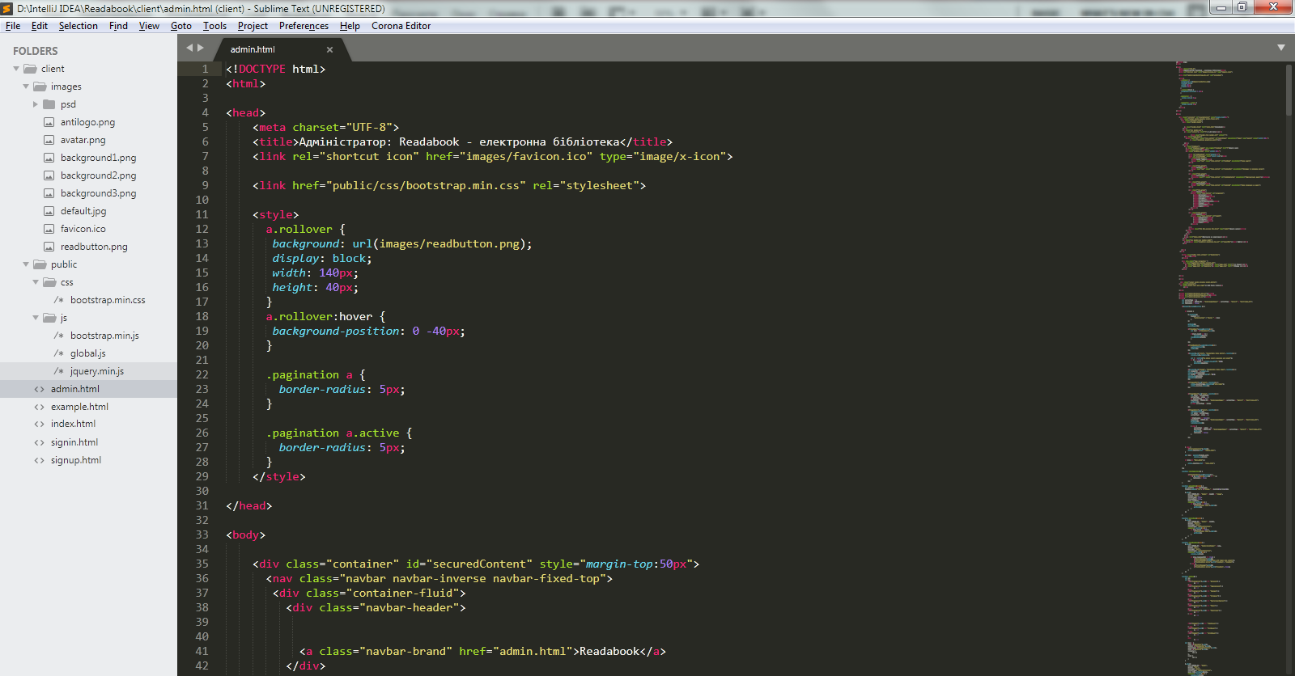
Front-end

Slide 14
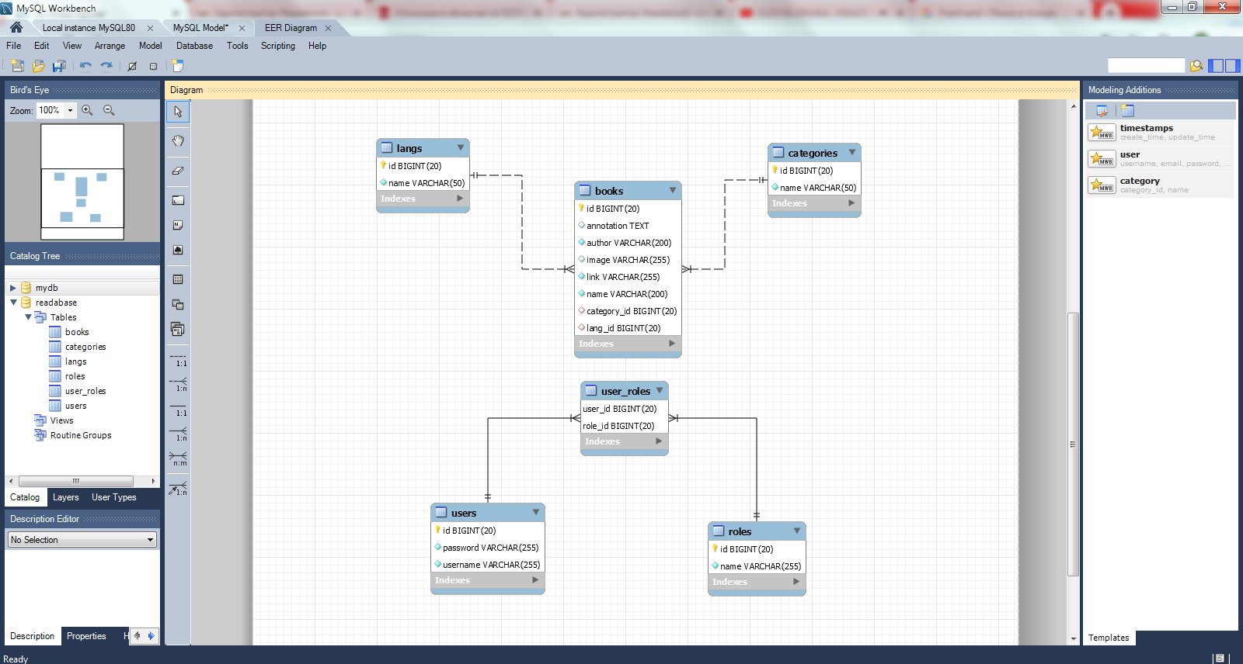
База даних

Slide 15
Дякую за увагу!
(с) 2018 Pavlo Yurkiv

